Slide 1

Mini-projet NFA021 création d’un site web :
MaPopoteAuQuotidien.fr
Bruno Froger, Hélène Le Quéau – Formation Retour aux sources
15/01/2016, présentation à Nicolas Baupin
Notes:
presentation title

Slide 2
Sommaire
partie 1 Présentation du mini-projet
partie 2 Analyse et choix de conception
partie 3 Organisation du site.
partie 4 Modèle MVC
partie 5 Architecture technique
partie 6 Architecture logicielle
Partie 7 Conclusion
MaPopoteAuQuotidien.fr
Notes:
presentation title

Slide 3
Partie 1 : Présentation du mini-projet (1/2)
  Dans le cadre du module NFA021 de la formation « Retour aux sources », un site WEB (de type Client/Serveur) est à réaliser sous forme de mini-projet : « Site de recettes de cuisine »
  Sujet par défaut proposé par N. Baupin
  Contraintes retenues du Cahier des charges :
    Contraintes de développements : HTML, PHP, CSS, BD MySQL ➔[compétences acquises via les modules NFA016 & NFA017]
    3 types d’utilisateurs : Invité, user, admin ➔ 3 niveaux de droits à gérer, gestion de comptes, administration de site …
    Gestion des recettes par recette / catégorie / sous-catégorie
  Travail collaboratif : binôme
  Tuteur Camille Oudot
MaPopoteAuQuotidien.fr
Notes:
presentation title

Slide 4
Partie 1 : Présentation du mini-projet (2/2)
Répartition des tâches par « affinité » :
Hélène | Bruno
Modélisation base SQL Structures des pages HTML Définition CSS Codage des vues de la méthode MVC Tests de validation | Mise en place de l’infrastructure technique Définition des classes en respectant le modèle SQL défini Développement PHP des contrôleurs et modèles de la méthode MVC Tests de validation
MaPopoteAuQuotidien.fr
Notes:
presentation title

Slide 5
Partie 2 : Analyse et choix de conception (1/2)
Etude du projet :
  Analyse ; cahier des charges ; choix techniques :
    Afin de valider les acquis de cette formation, nous avons fait les choix suivants :
      Architecture logicielle MVC
      Code HTML/CSS coté client
      Code PHP/MySql coté serveur
  Solutions retenues :
    Modélisation de la base SQL avec MySqlWorkbench
    Déclinaison de cette modélisation en classes PHP
    Définitions des features de bases à développer
      Affichage d’une recette ; liste de recettes ; gestion users
      Tests de ces fonctionnalités
    Boucle sur la définitions des features complémentaires
      Tests de ces nouvelles fonctionnalités
MaPopoteAuQuotidien.fr
Notes:
presentation title

Slide 6
Partie 2 : Analyse et choix de conception (2/2)
Configuration technique
  Environnement
    Plate forme => VM sur serveur dédié (10.194.128.254)
      Serveur Apache, PHP, MySql
      Serveur de mails
  Outils
    IDE => Netbeans
    Modélisation BDD => MySqlWorkbench
    Editeur SQL => HeidySQL
    Visualisation => Firefox (http://10.194.128.254/popote)
      utilisation des outils de dev intégrés de firefox
      outil de debug complémentaire => firebug
MaPopoteAuQuotidien.fr
Notes:
presentation title

Slide 7
Partie 3 : Plan du site web : statut « invité » (1/3)
Recette | Recherche | S’identifier
Sélection des critères de recherche
Connexion compte Login/pwd
Accès niveau User ou Admin
Accès Création Compte
Affichage
liste des recettes
Saisie de paramètres du compte
Affichage d’une recette
(Accueil)
Paramètres compte perdus (envoi mail auto)
+ accès mail vers auteur de la recette
Envoi mail
Fonctionnalités :
consultation des recettes
recherche de recettes
notation des recettes
MaPopoteAuQuotidien.fr
Notes:
presentation title

Slide 8
Partie 3 : Plan du site web : statut « user » (2/3)
Recette | Recherche | Mes Recettes | Mon Compte
Sélection des critères de recherche
Affichage
liste des recettes du « user »
Modification des paramètres du compte
Affichage
liste des recettes
Création d’une nouvelle recette
Affichage d’une recette
(Accueil)
Modification d’une recette du « user »
+ accès mail vers auteur de la recette
Envoi mail
+ commentaires « user »
+ tag recette préférée
Fonctionnalités :
fonctionnalités identiques à celle de l’« invité »
gestion de ses propres recettes
modification de ses paramètres de compte
MaPopoteAuQuotidien.fr
Notes:
presentation title

Slide 9
Partie 3 : Plan du site web : statut « admin » (3/3)
 |  | Gestion Admin
Recette | Recherche | Mes Recettes | Mon Compte
Accès liste des menus de gestion d’administration du site
Gestion des Recettes
Fonctionnalités « user »
Gestion des membres
Gestion des catégories
Gestion des sous-catégories
Fonctionnalités :
fonctionnalités identiques à celles du « user »
gestion des membres
gestion des droits de publication
gestion des catalogues (cat & ss cat)
MaPopoteAuQuotidien.fr
Notes:
presentation title

Slide 10
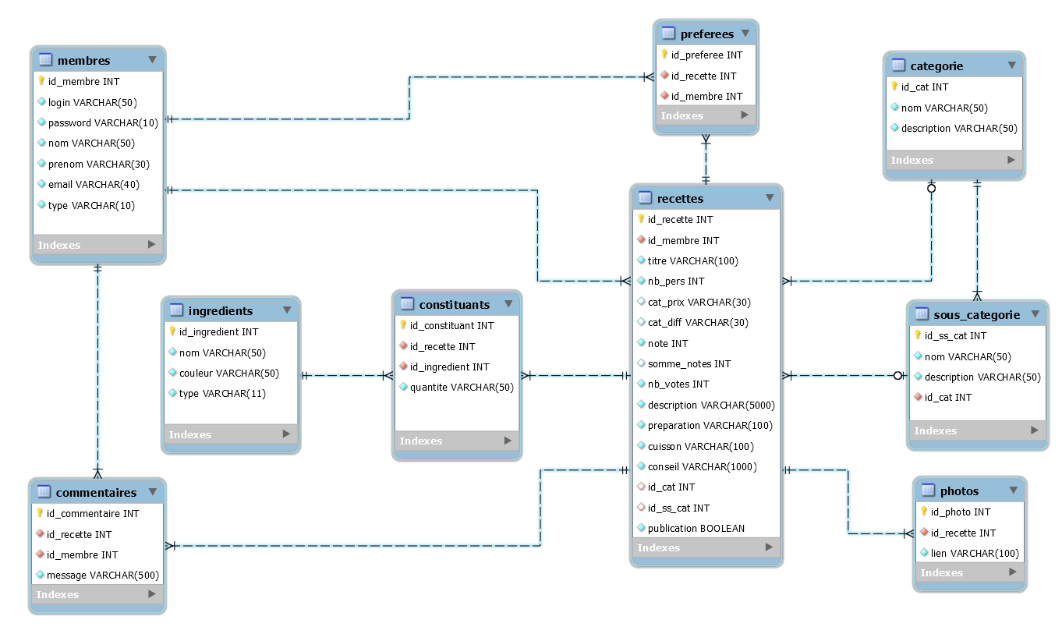

Partie 4 : Modélisation de la BdD MySQL
MaPopoteAuQuotidien.fr

Slide 11
Partie 7 : Conclusion (1/2)
Problèmes rencontrés :
  Prise en main des outils.
  Définition du modèle (merci à Camille pour son aide).
  Différence de comportement suivant les différents browsers
  Définition de la page de création d’une recette.
RAF (reste à faire) :
  Validation complète du site dans les 3 modes d’accès (Invité, Membre authentifié, Administrateur)
  Ajout de l’affichage des recettes préférées (la gestion étant déjà opérationnelle).
  Compléter le pied de page avec la possibilité d’envoyer un mail aux administrateurs du site.
  Gestion de la suppression d’éléments dans la BDD (problème de gestion des données associées).
titre de la présentation
Notes:
presentation title

Slide 12
Partie 7 : Conclusion (2/2)
Améliorations possibles (si c’était à refaire):
  Ajout d’un forum d’échanges entre membres, accessible en lecture pour les invités
  Ajout de la gestion d’affichage par pages (précèdent/suivant) dans les pages d’admin.
  Utilisation d’un framework CSS (à prendre en compte des le début du projet).
Remerciements :
  Nous tenons à remercier :
    Nicolas Baupin (Formateur)
    Francois Marie (Scrum master)
    Camille Oudot (Tuteur)
    L’ensemble des équipes SOFT Lannion pour leur accueil.
titre de la présentation
Notes:
presentation title

Slide 13
MaPopoteAuQuotidien.fr

Slide 14
merci
Notes:
presentation title

